Slide 1
Estruturas de Dados Lógicas
Prof. Gilmar Machado Grossi
Agosto/2011

Slide 2
Estruturas de Dados Lógicas
Os principais tipos de estruturas de
dados são:
- fila
- pilha
- lista encadeada
- árvore

Slide 3
Estruturas de Dados Lógicas
Toda estrutura de dados possui:
1 - uma regra de funcionamento
2 - uma representação gráfica
3 - um conjunto de convenções que determinam
quando a estrutura está :
- vazia
- cheia
- esgotada
4 - uma forma de implementação

Slide 4
Estruturas de Dados Lógicas
Nesta apresentação vamos estudar:
- Lista Simplesmente Encadeada
- Lista Duplamente Encadeada

Slide 5
Listas Encadeadas
Antes de prosseguirmos, vamos falar da aplicação das Listas Encadeadas em programas de computadores. Dois exemplos:
- Como recurso de programação na coleta de dados desordenados, mas que precisam ser acessados de forma ordenada imediatamente, sem tempo de ordenação, por ex. TeleMarketing;
- Na manipulação de grandes quantidades indeterminadas de dados em memória, como em matrizes esparsas.

Slide 6
Listas Encadeadas - Nodos
Nodo é o nome dado a uma variável Heterogênea Simples, um registro, quando esta variável faz parte de uma estrutura de dados lógica como por exemplo:
- fila
- pilha
- lista encadeada

Slide 7
Listas Encadeadas - Nodos
Nodos podem ser alocados de 4 formas:
- vetores de tipos escalares alocados estaticamente,
um para cada tipo de campo dentro do nodo;
- vetor de registros alocado estaticamente;
- vetor de registros alocado dinâmicamente;
- registros avulsos alocados dinâmicamente.
Sendo a última, a mais recomendável!

Slide 8
Listas Encadeadas - Nodos
Nodos possuem 2 partes. A primeira é a área de dados, e a segunda é a área de ponteiros.
Na área de dados ficam TODOS os dados que a estrutura a qual pertence o Nodo deve trabalhar. Inclusive pontei-ros inerentes aos dados.
Na área de ponteiros ficam somente os ponteiros de manipulação da posição do nodo dentro da estrutura a qual pertence. Isto não tem nada a ver com os dados, mesmo que reflita alguma ordenação entre eles.

Slide 9
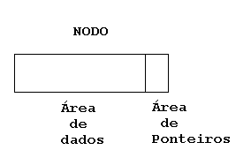
Listas Encadeadas - Nodos
Representação Gráfica

Slide 10
Regra de Funcionamento das Listas Encadeadas
Listas Encadeadas são estruturas de dados que rompem a barreira da alocação contígua de memória. Vetores são estruturas baseadas na ideia de alocação contígua de memória. Listas Encadeadas se baseiam na idéia de nodo.
A Lista Simplesmente Encadeada tem um ponteiro PRIM que aponta para o primeiro NODO. Cada NODO tem um apontador para o próximo NODO. E o último NODO tem seu ponteiro para o próximo NODO “aterrado”, isto é, com o valor NULL.

Slide 11
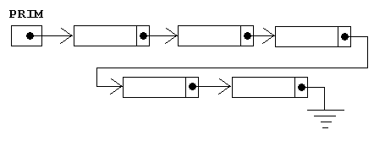
Lista Simplesmente Encadeada
Representação Gráfica

Slide 12
Regra de Funcionamento das Listas Encadeadas
A Lista Duplamente Encadeada tem um ponteiro PRIM que aponta para o primeiro NODO. Cada NODO tem um apontador para o próximo NODO. E o último NODO tem seu ponteiro para o próximo NODO “aterrado”, isto é, com o valor NULL. Além disso, a Lista Duplamente Encadeada tem um ponteiro ULT que aponta para o último NODO da lista. Cada nodo tem um ponteiro para o nodo anterior, e o primeiro NODO tem seu ponteiro para o NODO anterior “aterrado”, i.e. , com valor NULL.

Slide 13
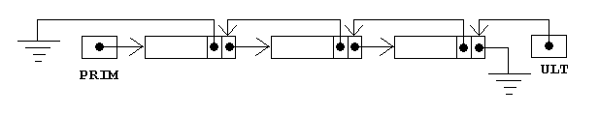
Lista Duplamente Encadeada
Representação Gráfica

Slide 14
Caminhamento em Listas Simplesmente Encadeadas
Para percorrer uma Lista Simplesmente Encadeada é necessário utilizar um ponteiro, por ex. P1, que inicialmente parte de prim, e após a leitura dos dados internos ao Nodo, recebe o valor do apontador para o próximo Nodo do Nodo em análise. Assim P1 passa a apontar para o próximo Nodo da Lista Encadeada.
Note que a Lista Simplesmente Encadeada somente pode ser "lida" sequencialmente, e do início para o final.

Slide 15
Caminhamento em Listas Duplamente Encadeadas
Para percorrer uma Lista Duplamente Encadeada podemos repetir o processo feito na Lista Simplesmente Encadeada, porém agora tanto partindo do início da Lista com prim, em direção ao final da Lista, como também partindo do final com ult em direção ao início da Lista.
Mas ainda assim a Lista Duplamente Encadeada somente pode ser "lida" sequencialmente.

Slide 16
Operações em Listas Encadeadas
As operações possíveis de serem executadas sobre uma Lista Encadeada (simples ou dupla) são:
- criação da lista;
- alocação de um nodo;
- preenchimento do nodo com dados;
- inserção do nodo no início da lista;
- inserção do nodo em ordem na lista;
- inserção do nodo no final da lista;
- pesquisar um nodo na lista;
- remoção de um nodo da lista;
- liberação do nodo;
- ordenação da lista.
- deleção da lista.

Slide 17
Considerações sobre Listas Encadeadas
As Listas podem ser criadas tanto em memória principal quanto em memória secundária, mas devemos lembrar que hoje, agosto de 2011, a memória principal tem tempo de resposta de 1 ns, enquanto que na memória secundária o tempo de resposta é de 10 ms, ou seja 10.000.000 de vezes mais lenta.
E a natureza das listas só permite acesso sequencial !
Logo devemos evitar listas em disco !

Slide 18
Considerações sobre Listas Encadeadas
Árvores são um caso especial de Lista Encadeada !
É possível criar listas em que um nodo aponta para mais do que apenas o nodo seguinte e o nodo anterior. Neste caso a literatura não classifica estas estruturas.
Listas muito longas tem tempo médio de acesso elevado, por isso devem ser evitadas em favor das tecnologias de indexação de dados utilizadas em B.D. !

Slide 19

Feliz !
Agora Já sei TUDO de
Listas
Encadeadas!
Kbô!

